Slide 1
供應鏈管理：
利豐集團的實踐經驗
生管期末報告 第一組
M004011001 王安妮
M004011021 丘博仁
M004011028 林昱婷
M004011031 吳亭錚
M004012032 徐慧雅

Slide 2
Agenda
利豐集團介紹
利豐的貿易經銷，供應鏈之根本
利豐的物流，供應鏈的競爭優勢
利豐的零售，利豐整合上下游的供應鏈
結論：“$ 8 Mart”個案分析

Slide 3
利豐集團介紹
M004011031 吳亭錚

Slide 4




利豐簡介
全球最大消費性商品貿易商
知名通路
跨國客戶

Slide 5
發展歷程
廣州創立
紮根香港
跨國集團
區域業務

Slide 6
發展與轉變
採購代理
無邊界生產
Made in→ Made by HK.
虛擬生產
不只是中介商，成為客戶的供貨商
供應鏈管理者
更全面的供應鏈服務
建立廠商及買家的長期夥伴關係

Slide 7
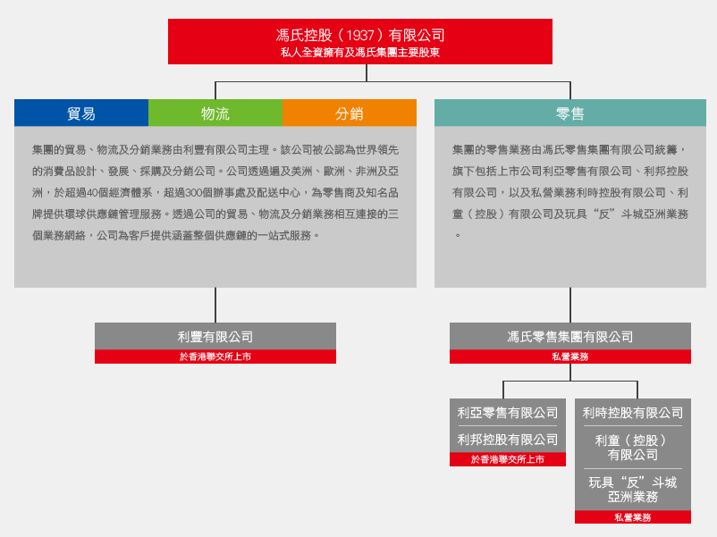

Slide 8
組織架構
利豐集團
利豐有限公司
利亞
零售
利和
經銷
利邦
控股

Slide 9
利豐的貿易經銷，供應鏈之根本
M004011028 林昱婷

Slide 10
利豐貿易
勞動成本與生產能力存在國際差異
東亞國家共2000個供應商的關係網絡
依客戶具體需求尋找適合供應商

Slide 11
更全面的供應鏈管理
顧客需求
產品設計
產品開發
設計最佳供應鏈方案
工廠的選擇和原物料採購
生產監控
整合物流
辦理進出口文件
產品組裝
分銷服務
庫存管理

Slide 12
利豐的競爭優勢
國際採購網絡
服務
定價
員工報酬

Slide 13

個案:
可口可樂採購宣傳品
生產主管
樣板
生產
質量保證
行政總監
產品訊息開發
採購經理
銷售主管
信息科技
財務
採購
物流航運
Notes:
萬寶公司透過授予品牌許可證的方式

Slide 14
利豐經銷
核心業務:為世界各地的品牌產品在亞太地區提供批發經銷一站式服務，包含生產製造、市場推廣、物流服務
300個跨國公司
40個經銷中心
ERP系統與生產廠房

Slide 15
利豐經銷業務組合
生產
配送
物流
Notes:
在製造上游:產品開發、原物料採購
下游:市場營銷、物流配送

Slide 16
生產管理的業務延伸
拓展性活動
分銷商管理
業務性活動
產品研究開發
支持性活動
供應商管理
制定生產計劃
採購
生產控制
質量監控
人員管理
資金管理
信息管理

Slide 17
利豐的競爭優勢
市場進入途徑
擴展分銷範圍
銷售與採購
通路營銷
產品渠道
市場信息與知識
Notes:
利豐1993年收購，以FMCG聞名的英和商務

Slide 18

個案:
TAMPICO品牌飲料開拓中國市場
產品
口味測試
飲料加工
飲料包裝
定價
市場定位
穩定售價
地點
促銷
標籤設計
控制成立
測試接受程度
評估市場潛力
規劃市場推廣活動
Notes:
萬寶公司透過授予品牌許可證的方式

Slide 19
利豐的物流，供應鏈的競爭優勢
M004011001 王安妮

Slide 20
現代物流經營戰略

Slide 21
現代物流的概念
傳統物流
現代物流
Notes:
傳統物流的概念：簡單的貨物倉儲與運輸的職能
現代物流的概念：運用供應鏈管理引入傳統的物流作業之上，物流不再侷限於倉儲與運輸，而是把運輸、倉儲、裝卸、加工、整理、配送、信息等方面結合，以提高物流作業的整體效率及降低物流環節的成本

Slide 22
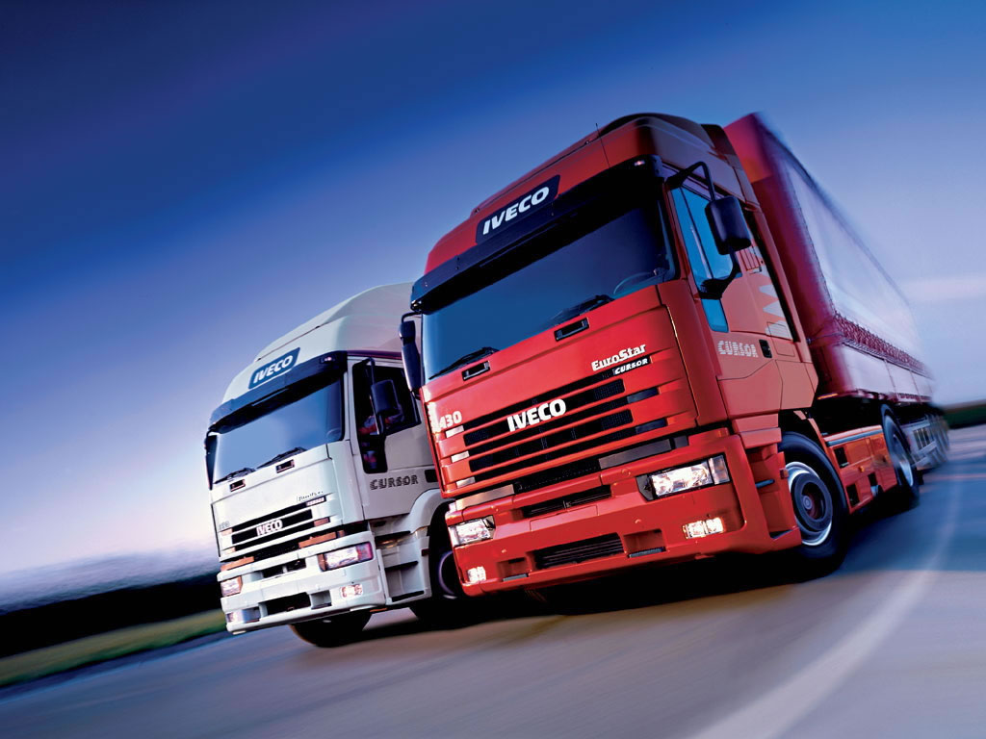
現代物流在利豐-第三方物流
由貨運代理公司等代為管理和承擔企業包括倉儲和運輸在內的物流業務
Notes:
由貨運代理公司、卡車經營管理公司或倉儲公司代為管理和承擔企業包括倉儲和運輸在內的物流業務
使企業專注於發展核心業務
物流公司為企業專門設計的策略性物流方案可以加快供應鏈各個環節的流程和降低成本，增強產品的競爭力

Slide 23

現代物流在利豐-第三方物流
以英和物流為例：亞洲主要的第三方物流服務供應商
Notes:
為全球超過300家跨國公司提提供服務，網絡覆蓋了九大國家
執行、管理、不斷改進客戶的物流業務，使客戶的物流系統更完善、順暢
重視上、下游企業的融合
戰略合作夥伴，追求的不是短期利益，以長遠合作夥伴的身份。
物流專家緊密配合客戶，共同管理與優化課務的供應鏈，並提供一個全面的、具有創造性、低成本和具時間效益的物流解決方案
功能：進出口、貨品儲存、運輸、貨品增值、貨品分銷
建造現代化倉庫、信息系統、運輸設備，企業節省了物流建設費用
包裝部門：包裝業務、市場推廣、銷售
風險管理：貨品運送過程中人為與自然風險的管理，如勞工事項、運輸流程、信息系統、信息溝通平台

Slide 24
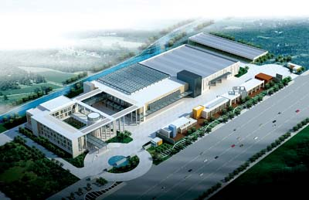
現代物流在利豐-第三方物流
物流中心：整合供應鏈
Notes:
物流中心：對供應鏈整合方面有作用
倉庫儲存
流通加工
揀貨
運輸配送
運用信息科技去支援銷售
集成貨物處理：將不同國家的貨品集成
擴散聯合運輸：支持多式聯運，陸、海、空..
提高物流水平：縮短上下游產業樓通過程，提高物流速度和準確度

Slide 25
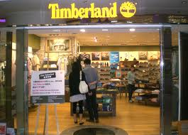
現代物流在利豐-第三方物流
實例-Timberland
Notes:
英和組合和統一管理Timberland亞洲市場
香港的區域配送中心，調節需求
衛星倉庫

Slide 26
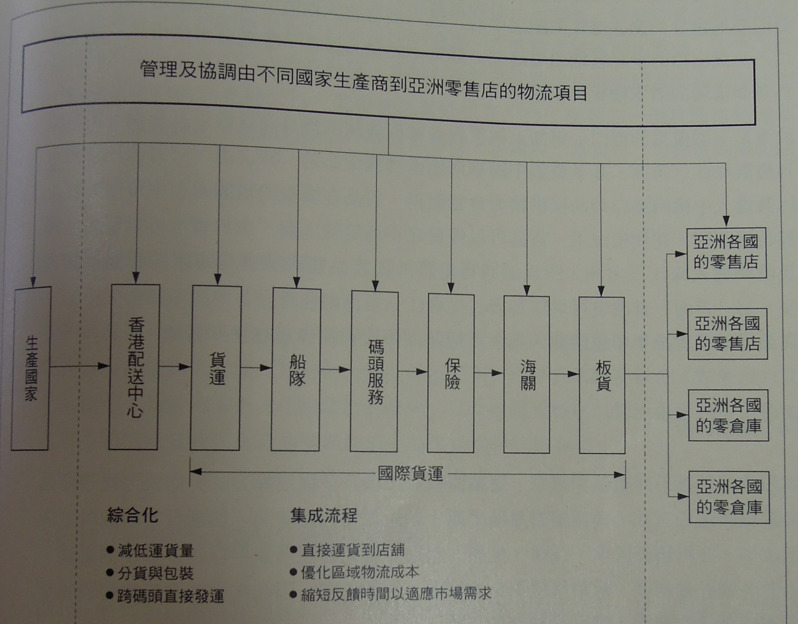
現代物流在利豐-第三方物流
Notes:
P403頁的圖
點出英和的做法
文字在下一頁

Slide 27
現代物流在利豐-第四方物流
傳統物流
現代物流
第三方物流
第四方物流
Notes:
從第三方物流開始：
最大的附加價值：信息管理能力、物流知識，有別於單單提供貨品運輸、提供最低價格的一般貨運企業，能為企業節省物流成本與提高效率，但是不會對整個供應鏈的運作進行戰略型分析和投資建立整和供應鏈流程的相關技術
但是在供應鏈的角色不是中立的，各自擁有自己的物流體系、設施與資源，並且企業在合作過程中存在着溝通不足甚至互不信任的問題，為了自己的利益難以物流合作，並且缺乏網路支援寄宿，因此難以實現跨地區、國家的高效運作
因此提出一個能管理企業、第三方物流供應商的中立管理者，結合本身和各種供應鏈服務商的能力、資源、技術，提供給企業高增值的供應鏈管理方案→第四方物流的概念

Slide 28

現代物流在利豐-第四方物流
Notes:
第四方物流：
由安達信顧問公司首先提出
一個供應鏈集成商，結合自己與第三方物流供應商和科技公司的能力，整合及管理客戶的資源、能力與科技
包括運輸、倉庫、儲存、融資、風險、信息…等業務內容

Slide 29
現代物流在利豐-第四方物流
  以英和為例：2001英和國際物流
    「虛擬物流」＋「虛擬生產」→「虛擬供應鏈」
    虛擬存在
    供應鏈優化評估
    集成流程
Notes:
1.利用信息科技、供應鏈管理專業知識把供應鏈中的貨品流、信息流從點到點集成起來，提供客戶供應鏈管理方案
「先進供應鏈管理」的概念，提供「虛擬物流」
建立夥伴網絡，來調集各供應商的能力管理客戶點到點的供應鏈運作
2.沒有工廠，但跟工廠保持聯繫，協調各工廠的合作
3.供應鏈優化評估(Supply Chain Optimization Review)
尋找客戶供應鏈的特徵，針對供應鏈上遊（前置時間、物料儲存耕應、生產規劃的靈活性、產品設計和質感、生產商的最少數量、信息流程）與下游（市場反應、銷售預測、儲存地點及存貨量、貨品供應情況、運輸及分銷規劃、過期貨品及減價貨品積壓）進行分析
評估後，釐清並重組供應鏈結構
訂立操作及表現指標，監察供應鏈運作
4.集成流程服務
多式聯運（不用處理中間環節、英和規模經濟、虛擬供應網絡即時追蹤）
5.虛擬存在：產品在歐洲生產，但是生產完及時運到亞洲物流中心進行包裝等加工程序，使包裝費用便宜，並使產品更貼近市場需求

Slide 30
利豐的零售，利豐整合上下游的供應鏈
M004012032 徐慧雅

Slide 31
利豐
以顧客需求推動的零售業務
分析顧客相關數據，總結出滿足顧客的銷售與服務策略
各流程相互配合，優化效率並降低成本
流程設計與訊息系統優化操作
OK便利店、玩具反斗城
Notes:
產品交送到顧客的最終過程
包含產品與零售服務兩部份
零售店背後的物流與管理活動是支撐前端顧客服務的重要力量
• 以顧客為中心，以市場需求的拉動為原動力；
• 強調企業以核心業務在供應鏈上定位，將非核心業務外包；
• 各企業緊密合作，共擔風險，共用利益；
• 工作流程、實物流程、信息流程和資金流程的設計、執行、檢討和不斷改進；
• 利用信息系統優化供應鏈的運作；
• 縮短產品完成時間，使生產儘量貼近即時需求；
• 降低在採購、庫存、運輸和環節之間的成本；

Slide 32
OK便利店介紹
1985年，利豐取得在香港的特許經營權
1998年大規模改革:開源節流、轉虧為盈
2002年獲評為「卓越品牌」
2001年取得在大陸的專營權
2004年9月底，全港店鋪已達197家
全港第二大連鎖便利商店

Slide 33
核心競爭力
優質服務保證
策略性營銷
提升品類管理
優化物流與供應鏈管理
集成信息系統
穩健的分店擴展策略

Slide 34
OK便利店供應鏈管理
顧客需要
需求預測
營業與市場調查
採購
後勤支援及分發
店鋪訂貨
貨物收取及陳列
銷售
非常愉快及滿足的顧客

Slide 35
OK便利店
供應鏈管理
顧客需求管理
物流配送系統管理
供應商合作
夥伴管理
信息管理
Notes:
統一經營
全部店鋪皆由全資擁有及管理
國際經營觀念結合香港市場實際情況
有效推行公司策略
統一店鋪服務水準
科技與顧客服務的結合
提高顧客服務
有效控制成本、營利增加
有效落實供應鏈管理模式

Slide 36
顧客需求管理
了解顧客需求
- 聘請國際知名市場研究公司
- 定期舉辦小組座談會，與消費者直接溝通
- 增加店鋪的購物趣味性
- 分店商品更具針對性
Notes:
供應鏈中所有經濟活動最終都由消費者推動

Slide 37
優質的顧客服務對整體供應鏈的提升
- 顧客的購物經驗是店舖成敗的關鍵
- 分店的選址及陳列
- 詳細的新店拓展策略
- OK的「5個容易」
- 員工素質管控
Notes:
- 人潮密集的地點設店
新店營業額預測模式

Slide 38
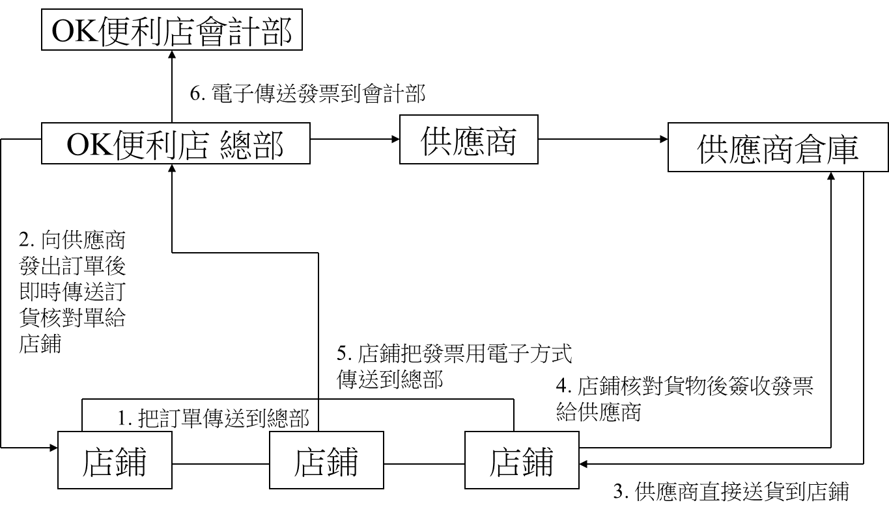
供應商直接配送系統
Notes:
重視物流管理：
貨架容量低－減低存貨並顧及貨物的流量。
提供快捷的零售服務－提高貨物流通及補貨速度
OK便利商店將貨物分成兩類：
供應商直接配送：供應商把貨品直接由工廠運送到店鋪。如：牛奶、麵包和報紙等等。
倉庫配送：供應商先將貨品送至OK便利店的倉庫，再由OK便利店的員工再把貨品從倉庫運送到店鋪
供應商直接配送系統
特點：
一、設立「貨物確立交付系統」，將供應商、OK便利店總部和各店鋪聯繫起來。
二、所有訂單和收據都可以透過電子方式即時傳送到任何一方。
三、縮短訂貨的前置時間，減少人手操作，避免人為出錯而導致貨品種類和數量配送錯誤
倉儲配送系統
一、倉庫的產品分類：
高流量產品－銷售周轉率較高的產品，需每天或數天進行補貨，如汽水、包裝飲料和香菸。
低流量產品－銷售周轉率較低的產品，需要補貨的次數少，如玩具和日用品
二、相對應的物流處理方式：
高流量產品－跨碼頭直接發運物流管理。
低流量產品－整箱（case）或分拆運送（break bulk）方式
、高流量產品：
對接程序：商品不存放倉庫內，在運抵倉庫後便會即時分拆進行包裝等加工工作，再配送到各店鋪。
零庫存方式：貨品在高度信息化的條件下，各企業緊密協調而產生的物流方案，需高度精確的銷售分析。
以可口可樂為例，說明減少出錯及節省成本的雙贏。
二、低流量產品：
市場存在供應與需求不確定的情況（訂定安全庫存水平）。
整箱：供應商將貨品運送至便利店倉庫，由倉庫員工運送至分店，再由分店員工拆箱及上架。
分拆運送：便利店的貨倉儲存一部份貨品，其他貨品在倉庫中分拆配送至各店鋪。
三、運貨考量因素：
產品銷售額、補貨次數、存貨所需面積以及人手編排等。
供應商庫存管理計畫
‧OK便利店的好處：有競爭力的進貨價與合理毛利，消除店鋪過多庫存，減少物流費用，達至高效率的存貨周轉與可靠的貨源供應。
＊中國內地展望
OK便利店於2001年與廣州的合作夥伴達成合作協定，
透過夥伴的強大零售背景和網絡，共同開辦連鎖便利店。
OK便利店為「第四代店舖」
以創新產品、優質服務和新進設施，
配合當地居民習慣而經營。
積極投入信息科技，並自行研發電子銷售/倉庫
管理系統。引進全新概念的美食服務。

Slide 39
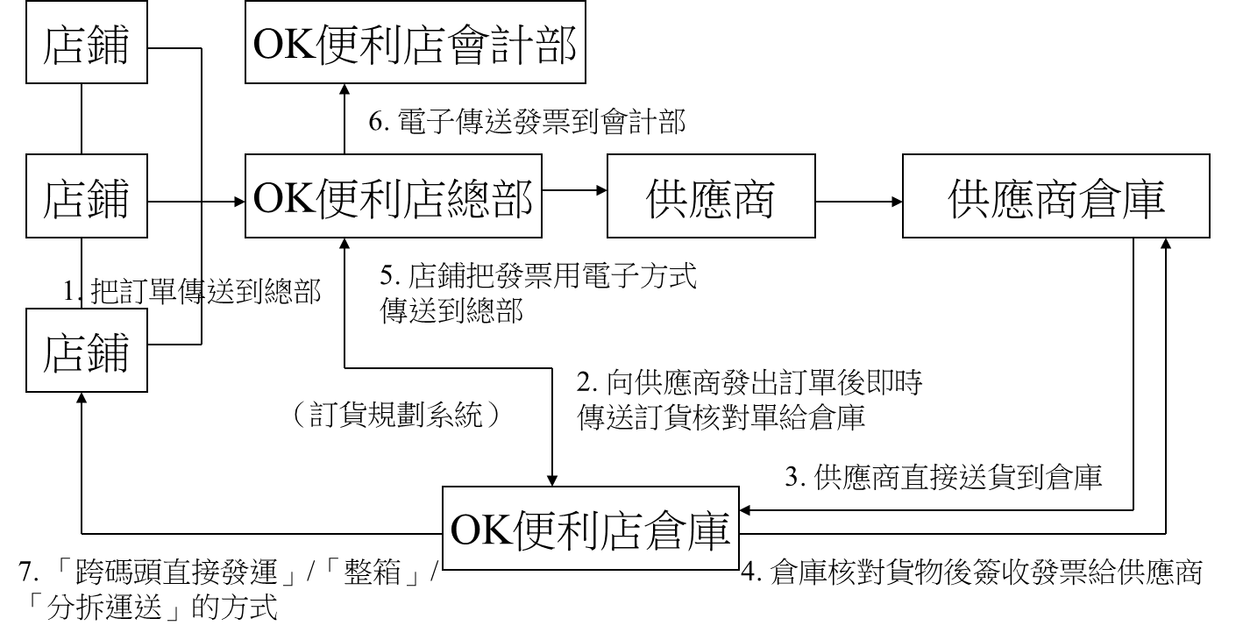
倉儲配送系統

Slide 40
供應商合作夥伴管理
供應商夥伴計畫(PSP): 透過與供應商共用資源，分擔風險與成本，建立長久信任關係，提高供應鏈整體運作效率
OK便利店 | 供應商
更高的銷售與收入 | 更高的銷售與收入
有競爭力的價格和邊際利潤 | 產品獲得更多促銷
有競爭力和穩定的入貨價 | 獲得更佳的貨品展銷位置
有競爭力的貿易協定 | 更快交付
確保產品的供應 | 更高的合作透明度

Slide 41
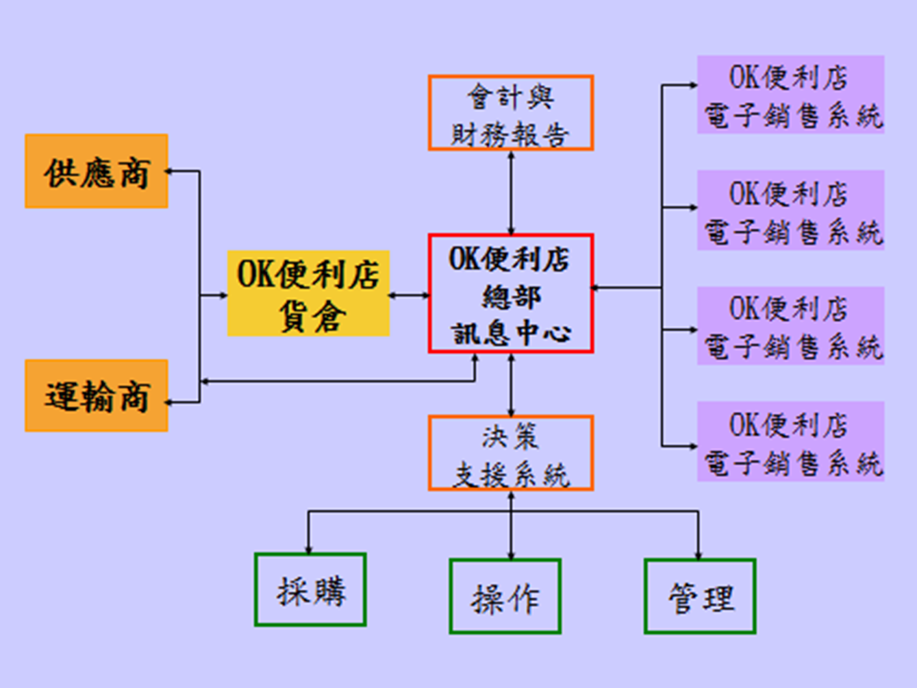
信息管理

Slide 42
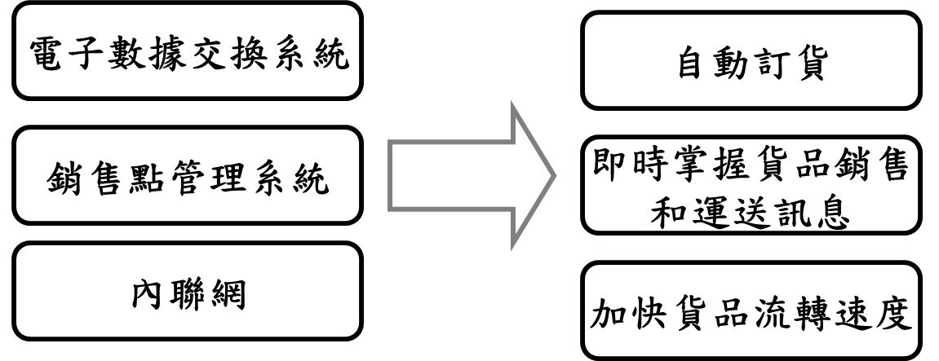

Slide 43
“$ 8 Mart”個案分析─結合利豐採購、銷售及物流業務創造商機
M004011021 丘博仁

Slide 44
“$ 8 Mart”簡介
台灣十元商店、39元大創百貨，日本百元店等……
Product Network Asia與百佳超級市場達成協議，由Product Network Asia負責於各大百佳超市分店中開設及經營連鎖式的“$ 8 ”特區
利豐集團結合旗下的採購、物流及營銷業務，並配合第三方物流公司，為百佳提供一站式的“店中店服務”。 （33學堂）
結合利豐採購、物流與營銷經驗，從構思、策劃到開店的整個過程只需要16天便宣告完成。
2個月內開設了18間店鋪。

Slide 45
“$ 8 Mart”的經營模式
“利豐貿易”的採購優勢
“英和國際物流”的物流策劃經驗
“Product Network Asia”ˇ的產品推廣及營銷服務

Slide 46
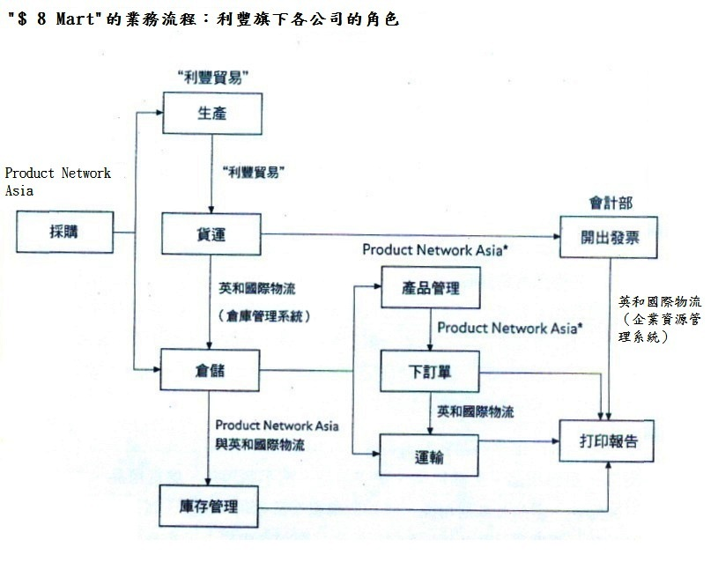
“$ 8 Mart”的經營模式

Slide 47
採購與生產策略
“$ 8 Mart”的採購方式為小批量、種類多、低成本、頻密
“利豐貿易”的強大採購網絡和對產品的知識
“利豐貿易”以供應鏈管理經營業務的特徵：分拆生產

Slide 48
物流及信息管理
三個挑戰─「不穩定的採購」、「每個貨存單位的貨量少」和「貨品庫存地點的改變」。
倉庫管理系統(Warehouse Management System)、企業資源管理系統(Enterprise Resource Planning System)和挑選一個合適的第三方物流供應商
四項物流工作：倉庫、庫存運輸和開出報告。

Slide 49
市場營銷策略
設計“$ 8 Mart”的品牌商標和店鋪規劃
創立品牌的重要性
Product Network Asia明白到一個成功的品牌可以令店鋪獲得可持續的差益優勢(differentiation advantage)，使顧客體會到品牌的真正價值。
產品種類層出不窮：營造購物的樂趣
產品多元化的目標，它運用多樣少量的採購策略來增加“$ 8 Mart”產品的流轉速度。
不斷更新店鋪的配置空間、轉換陳列及店鋪佈置，為顧客帶來新鮮感。

Slide 50
結論
實施供應鏈管理的兩個主要方法
物流的流程管理
訊息科技的應用
實施供應鏈管理的三個精神
以顧客為中心的市場導向
專注發展本身的核心業務，將非核心業務外判
各企業間緊密的合作

Slide 51
結論
供應鏈管理理論的七個概念
以消費者需求為主導
各企業以自己的核心業務和競爭力在供應鏈上定位，將非核心業務外判
各企業緊密合作，共擔風險，共享利益
流程的設計、管理與不斷改進
信息科技的應用優化供應鏈的運作
縮短產品完成和物流時間，貼近市場需求
減少環節之間的成本

Slide 52
結論
供應鏈管理的概念應用不同於時下流行Michael Porter的五力分析，Michael Porter的五力分析假定供應鏈中的廠商彼此間主要是競爭關係，強調如何在供應鏈中取得更大的優勢，但是沒有考量到自己的策略會引起其他對手的反應，和企業能為顧客創造的價值。供應鏈管理的概念描繪出供應鏈中的企業是可以緊密合作的，以顧客為中心，整條供應鏈上的企業能為顧客創造更大的價值，最後達成雙贏的局面。

Slide 53
Thank you for your attention
Q & A

